Slide 1
CONCLUSION
Information géographique : ingénierie et représentations
Hugues Pécout / Ronan Ysebaert
hugues.pecout@cnrs.fr / ronan.ysebaert@cnrs.fr

Slide 2

Révisions

Slide 3
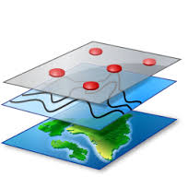
Information géographique
« Une information est dite géographique lorsqu'elle se rapporte à un ou plusieurs lieux de la surface terrestre » (Beguin, Pumain, 2011)
C'est une information localisée, repérée, géocodée.
Entre 60 et 80% de l’information que nous traitons possède une dimension géographique.
Hahmann S. et Burghardt D., 2012, « How much information
is geospatially referenced? Networks and cognition ».

Slide 4
Les trois composantes de l'information géographique
Données géographiques
Niveau sémantique
Niveau topologique
Niveau géométrique
A Chengdu (Chine): un bon spot à chats.
(source : Afigeo)

Slide 5
Les trois composantes de l'information géographique
Données géographiques
Niveau sémantique
Niveau topologique
Niveau géométrique
l'information relative à un objet décrit par sa nature, son aspect : c'est le niveau sémantique. L'ensemble des attributs de l'objet forme ses attributs (ex. : le numéro d'une parcelle cadastrale, le nom d'une route, d'une rivière, d'une commune, etc.). Ce sont les données alphanumériques.
→ Les données issues d'un recensement (e.g. nombre de naissances),
→ Les relevés terrain (e.g. relevé botanique),
→ (et aussi une photo ou vidéo prise en un lieu donné),
...
A Chengdu (Chine): un bon spot à chats.
(source : Afigeo)

Slide 6


Les trois composantes de l'information géographique
Données géographiques
Niveau sémantique
Niveau topologique
Niveau géométrique
Quantitatives absolues
Quantitatives relatives
Qualitatives ordinales
Qualitatives nominales

Slide 7
Les trois composantes de l'information géographique
Données géographiques
Niveau sémantique
Niveau topologique
Niveau géométrique
la forme et la localisation de l'objet sur la surface terrestre, exprimés dans un système de coordonnées explicite c'est le niveau géométrique (ex. : coordonnées géographiques polaires ou sphériques de type Longitude-Latitude ou coordonnées cartographiques issues d'une projection cartographique comme la projection Lambert).
→ Le tracé d'un réseau routier,
→ un maillage administratif,
→ Une image satellitale,
...
A Chengdu (Chine): un bon spot à chats.
(source : Afigeo)

Slide 8
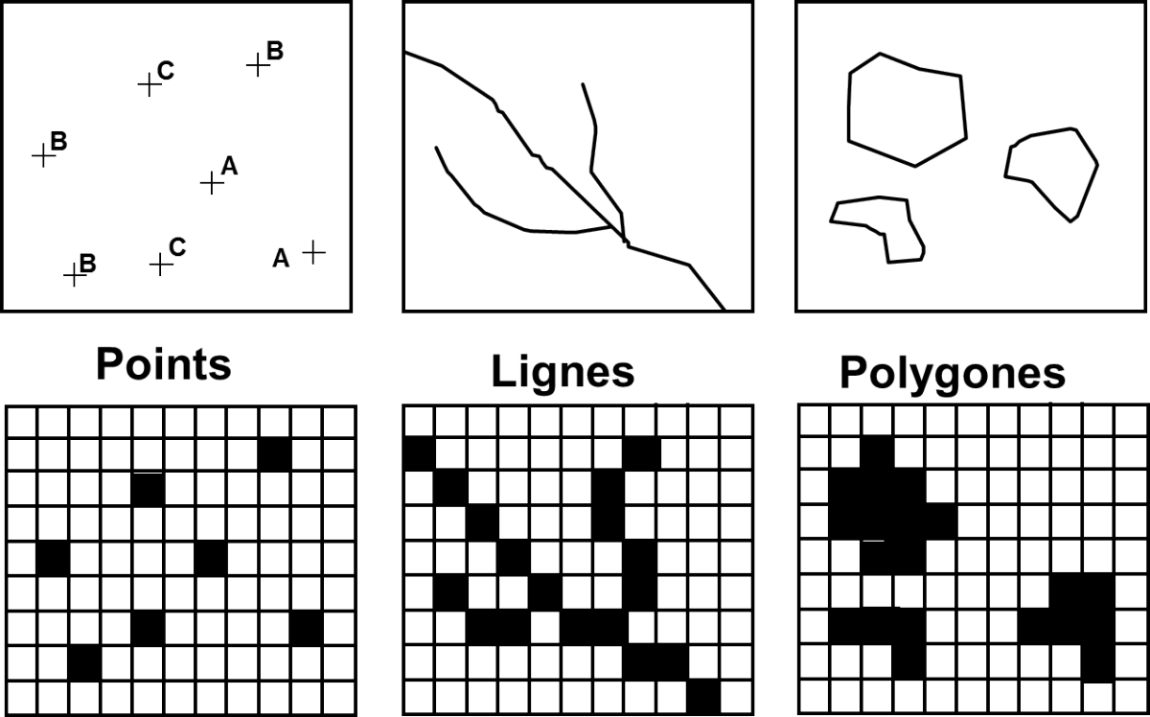


Les trois composantes de l'information géographique
Données géographiques
Niveau sémantique
Niveau topologique
Niveau géométrique
Raster
Vecteur

Slide 9
Les trois composantes de l'information géographique
Données géographiques
Niveau sémantique
Niveau topologique
Niveau géométrique
les relations éventuelles avec d'autres objets ou phénomènes : c'est le niveau topologique (ex. : la contiguïté entre deux communes, l'inclusion d'une parcelle dans une commune, l'adjacence entre les différents noeuds des tronçons constituant des parcelles cadastrales, etc.).
→ C'est une information déduite du niveau géométrique.
A Chengdu (Chine): un bon spot à chats.
(source : Afigeo)

Slide 10
Les trois composantes de l'information géographique
Données géographiques
Niveau sémantique
&
Niveau topologique
&
Niveau géométrique
Systèmes d'information géographiques (SIG)

Slide 11
Systèmes d'information géographique
Qu'est ce qu'un SIG ?
En France, le terme SIG a un sens large. Le terme SIG désigne à la fois le logiciel, et l'ensemble des données stockées.
Les grandes fonction du SIG
Abstraire et saisir, gérer et stocker, analyser et représenter
les données géographiques.

Slide 12
Systèmes d'information géographique
Qu'est ce qu'un SIG ?
En France, le terme SIG a un sens plus large. Le terme SIG désigne à la fois le logiciel, et l'ensemble des données stockées.
Les grandes fonction du SIG
Abstraire et saisir, gérer et stocker, analyser et représenter
les données géographiques.

Slide 13
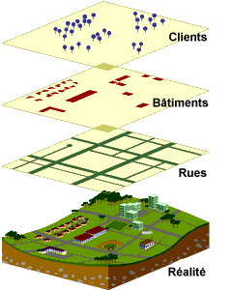
Systèmes d'information géographique
[ABSTRAIRE]
Ces couches d'information
superposées sont une
façon de modéliser la réalité.
(Image ESRI)

Slide 14
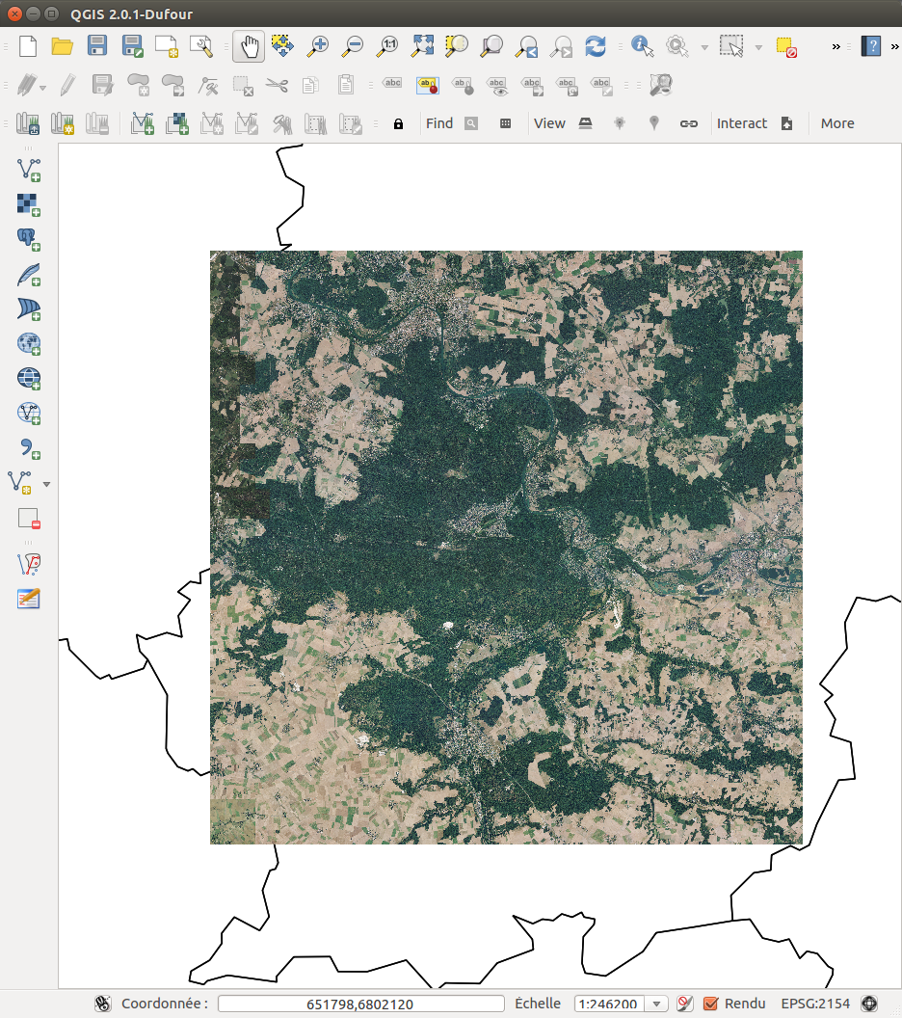
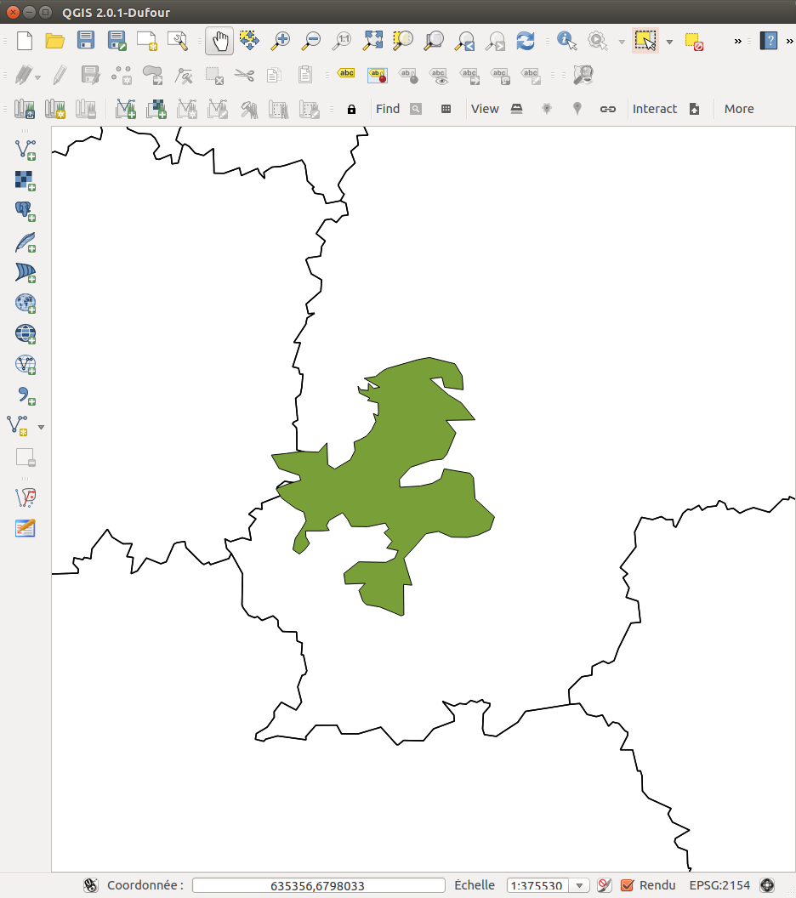
Systèmes d'information géographique
[SAISIR]
Numérisation / digitalisation

Slide 15
Systèmes d'information géographique
[GERER ET STOCKER]
Points (par exemple : une usine)
Lignes (par exemple : un route, une rivière,… )
Surfaces (par exemple : une commune, une zone protégée,… )
Images (par exemple : une photo aérienne, un MNT,… )
Données statistiques (par exemple : nombre d'habitants, revenu moyen,… )

Slide 16
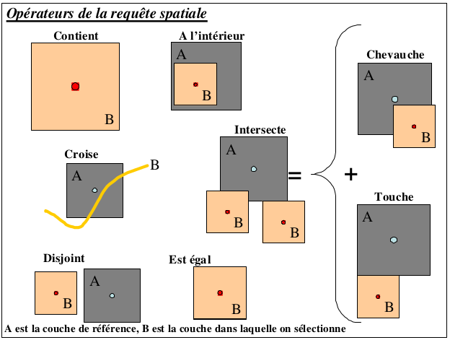

Systèmes d'information géographique
[ANALYSER]

Slide 17

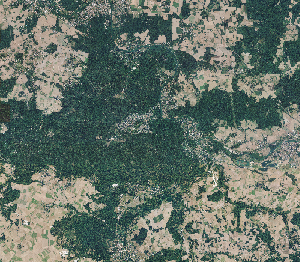


Systèmes d'information géographique
[ANALYSER]
digitalisation
Couche vecteur
forêt de Fontainebleau
(polygones)
Orthophotos forêt
de fontainebleau
(raster)
Couche vecteur
forêt de Fontainebleau
(polygones)
Zone tampon
(2km)
Différence
Tampon
(2km)
Couche vecteur
Forêt + Tampon
(polygones)

Slide 18
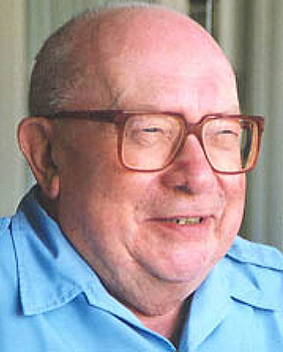
Cartographie
“La graphique utilise les propriétés de l'image visuelle pour faire apparaitre les relations de différence, d'ordre et de proportionnalité entre les données”
(J. Bertin)

Slide 19

Cartographie
Les variables visuelles (ou variables retiniennes) sont les moyens graphiques pour retranscrire visuellement un information.

Slide 20
Cartographie
Est-ce que la moyenne à un sens ?
OUI
NON
QUANTITATIVE
QUALITATIVE
Est-ce que la
somme à un sens ?
Est-ce qu'on peut
hierchiser les valeurs ?
OUI
NON
OUI
NON
ABSOLUE
RELATIVE
ORDINALE
NOMINALE
Proportionalité
Ordre
Ordre
Différence

Slide 21
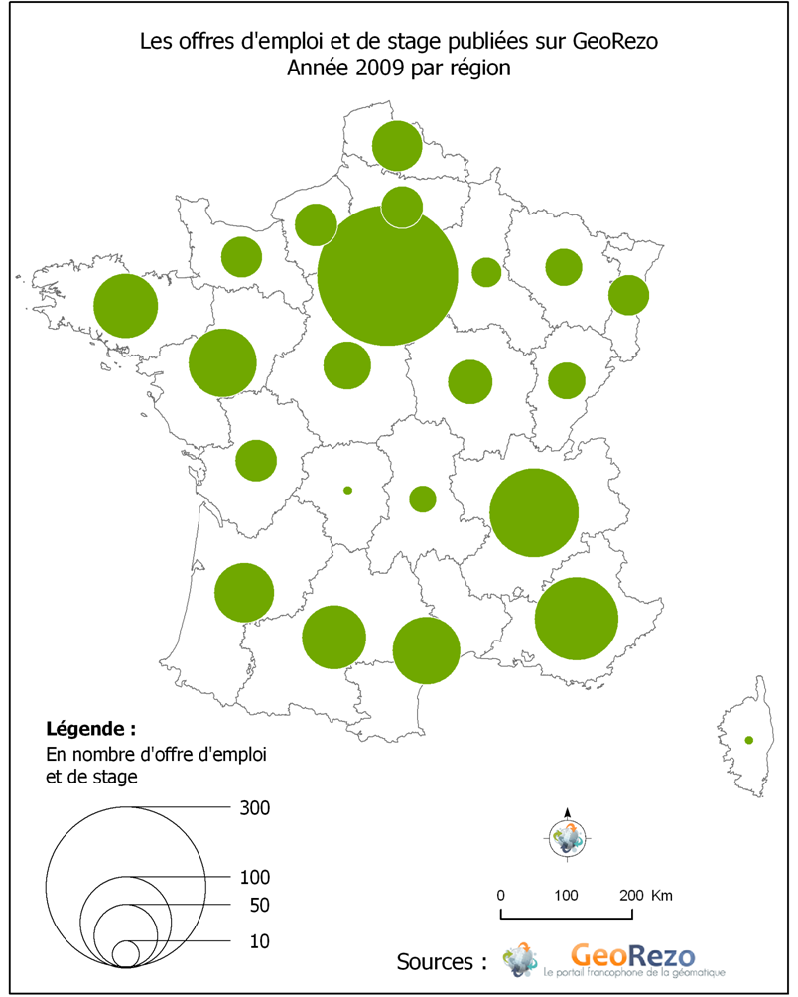
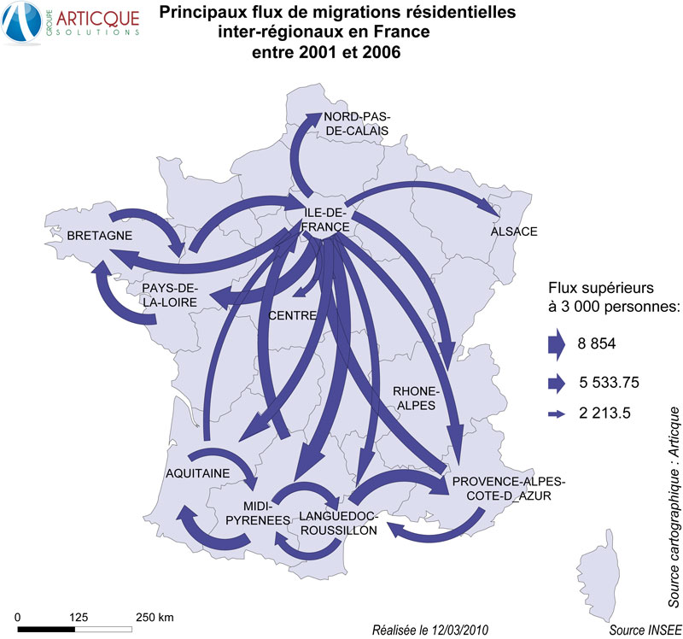
Cartographie
TAILLE
FORME
VALEUR
COULEUR
TEXTURE
ORIENTATION
- Le plus souvent en implantation ponctuelle ou linéaire
- Traduit la proportionnalité
- Données quantitatives absolues (stock)
Exemples : carte en proportion,
carte de flux, carte en barres

Slide 22
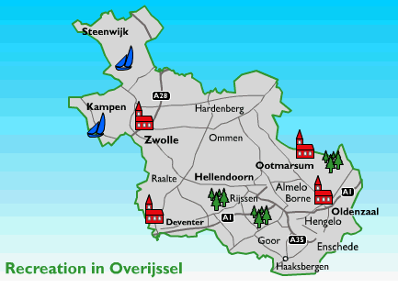
Cartographie
TAILLE
FORME
VALEUR
COULEUR
TEXTURE
ORIENTATION
- Le plus souvent en implantation ponctuelle
- Traduit la différence
- Données qualitatives nominales
Exemple : carte en symboles

Slide 23
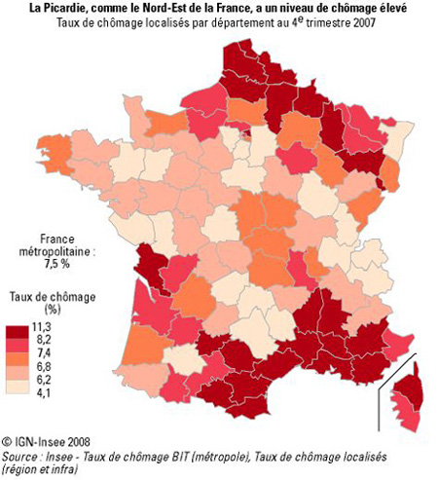
Cartographie
TAILLE
FORME
VALEUR
COULEUR
TEXTURE
ORIENTATION
- Le plus souvent en implantation zonale
- Traduit l'ordre
- Données quantitatives relatives ou qualitatives ordonnées
Exemple : carte choroplèthe

Slide 24
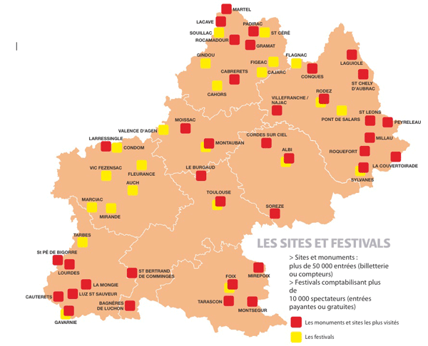
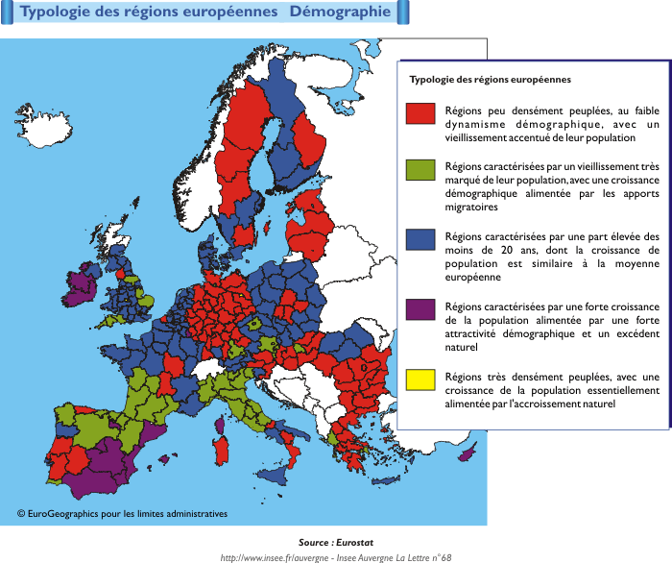
Cartographie
TAILLE
FORME
VALEUR
COULEUR
TEXTURE
ORIENTATION
- En implantation ponctuelle, linéaire ou zonale
- Traduit la différence
- Données qualitatives nominales
Exemple : Typologie

Slide 25
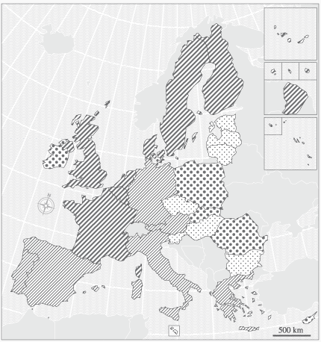
Cartographie
TAILLE
FORME
VALEUR
COULEUR
TEXTURE
ORIENTATION
- Principalement en implantation zonale
- Peut traduire la différence (points vs hachures)
- Peut traduire l'ordre (hachures plus ou moins denses)
- Données qualitatives nominales
- Données quantitatives relatives ou qualitatives ordonnées
Variable visuelle utile pour le N&B et la superposition
[différence]
[ordre]

Slide 26

Cartographie
TAILLE
FORME
VALEUR
COULEUR
TEXTURE
ORIENTATION
- Principalement en implantation zonale
- Peut traduire la différence
- Données qualitatives nominales
Variable visuelle utile pour le N&B et la superposition
Cette variable visuelle est peu efficace, elle est peu utilisée.

Slide 27
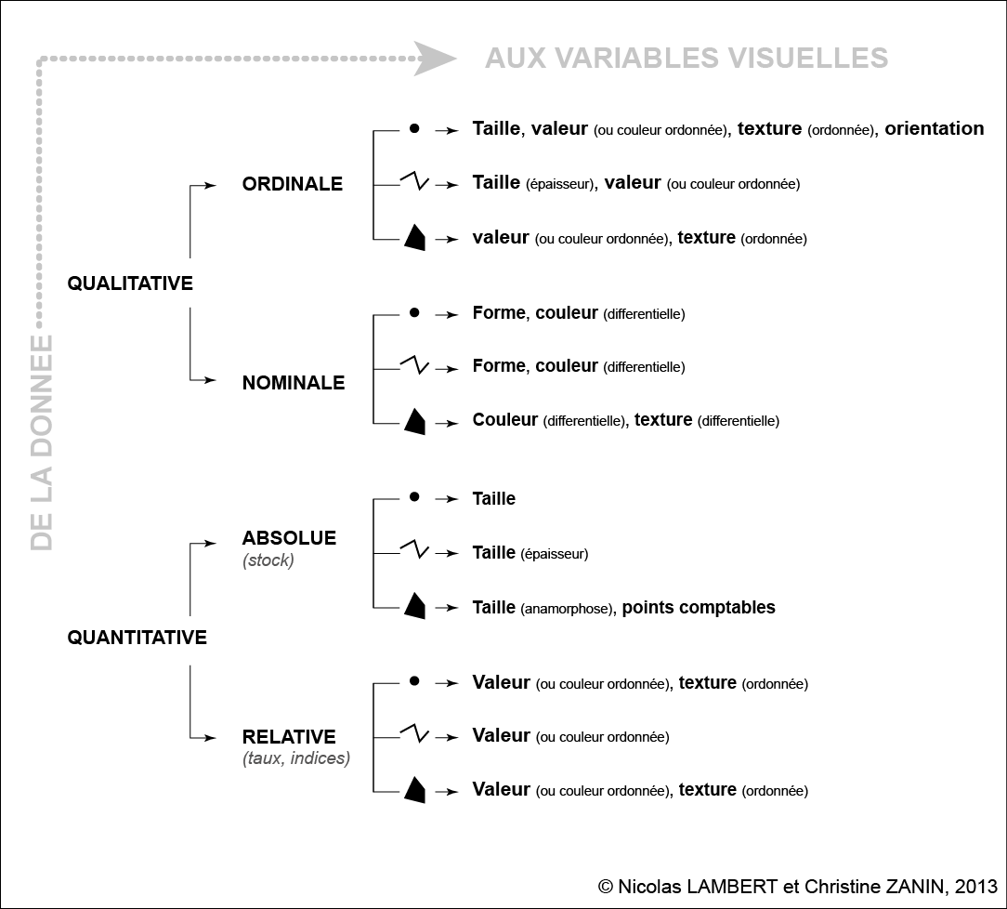

Cartographie

Slide 28
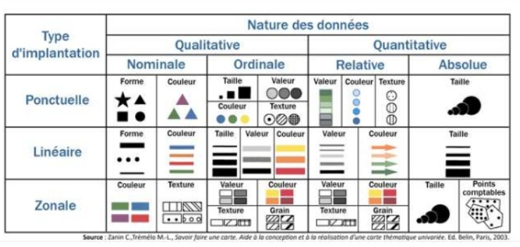
Cartographie

Slide 29

Dossier

Slide 30


EVALUATION
Dossier à composer (en binôme) avec les différents exercices pratiques
(2/3 de la note)
Contrôle terminal
(1/3 de la note)

Slide 31
LE DOSSIER
Grille de notation
13 points pour le la réflexion et le travail SIG > QGIS
6 points pour les cartes thématiques > Magrit
1 point pour le soin
Et 1 point en moins par jour de retard !

Slide 32
LE DOSSIER
1) Courte introduction présentant votre espace d’étude et l’équipement que vous souhaitez implanter. Expliquer pourquoi l’implantation de ce nouvel équipement vous semble pertinent. (1 point)
2) Présentation des critères d’implantation (4 minimum) choisis pour determiner la localisation optimale. Justifiez la pertinence de vos critères. N’hésitez pas à vous appuyer sur de la documentation ! (3 points)
3) Restitution des étapes de traitement SIG qui vous ont permis de determiner la ou les zone.s optimale.s. Concluez cette partie par une carte de synthèse résumant l’ensemble de la démarche et la (ou les) zone.s d’implantation proposée.s (5 points)
4) Illustration graphique de la chaîne de traitement réalisée. (2 points)
5) Conclusion. Proposez des critères d’implémentation supplémentaires qui pourraient améliorer la qualité votre étude (2 points)

Slide 33
LE DOSSIER
Votre rapport devra obligatoirement contenir 3 cartes thématiques, accompagnées de commentaires descriptifs (réalisation technique et interprétation thématique) :
1) Une carte représentant des données quantitatives absolues. (2 points)
Ex : Nombre d’habitants par IRIS
2) Une carte représentant des données quantitatives relatives. (2 points)
Ex : Part des moins de 25 ans par commune
3) Une carte représentant des données qualitatives. (2 points)
Ex : Carte de localisation et présentation de votre espace d’étude.

Slide 34
LE DOSSIER
DOSSIER A ENOVYER PAR MAIL AU
PLUS TARD LE
Mercredi 6 janvier 2021

Slide 35
LE CONTROLE TERMINAL
Devoir sur table sur les notions vues en cours
- L'information géographique
(définitions, les types de données, vecteur/raster, les types d'objets géographiques, implantation)
- La géomatique, les SIG
(requêtes, géotraitements, etc...)
- La cartographie
(sémiologie graphique, variables visuelles, mise en page et habillage, ...)

Slide 36
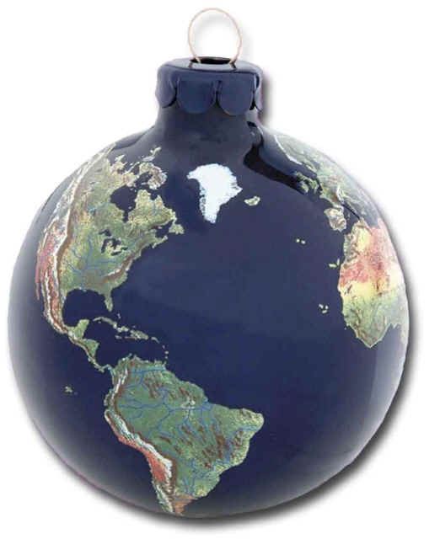
FIN
Bonnes
vacances
Bonnes
vacances
ronan.ysebaert@cnrs.fr
hugues.pecout@cnrs.fr

